Slide 1
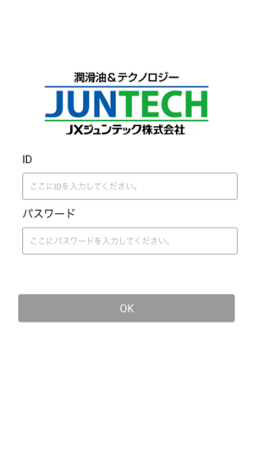
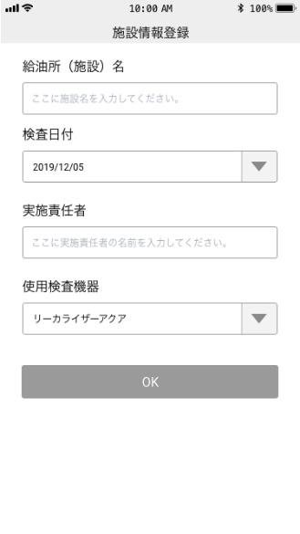
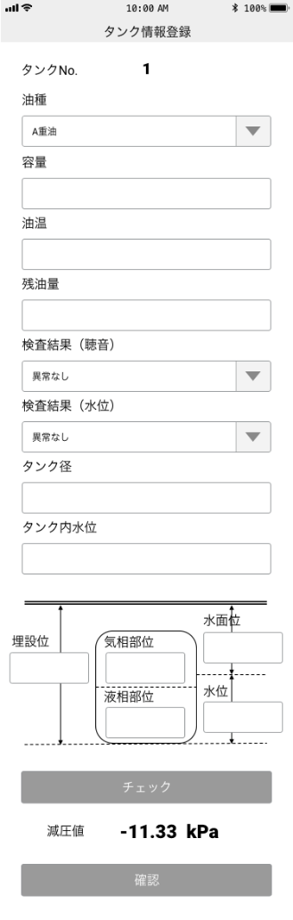
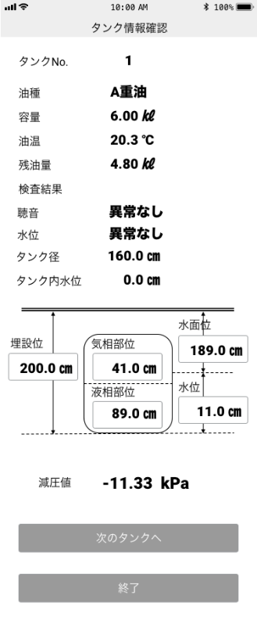
Gas station (facility)
name registration
Measurement data
registration
Confirmation of
measurement data
Login
ID: Mã
パスワード: Mật khẩu
給油所（施設）名: Tên trạm (cơ sở)
検査日付: Ngày kiểm tra
実施責任者: Người phụ trách
使用検査機器: gồm 2 option
- リーカライザー(Recalizer)
- ペアリークテスタ (Pair leak tester)
油種: (Dầu)
容量: (Công suất)
油温: (Nhiệt độ dầu)
残油量: (Dầu dư)
検査結果（聴音）： Kết quả kiểm tra. (âm thanh)
+) 異常なし: Không có bất thường
+) 異常あり: Bất thường
検査結果（水位）： Kết quả kiểm tra (mực nước)
+) 異常なし: Không có bất thường
+) 異常あり: Bất thường
タンク径: Đường kính bể
タンク内水位: Mực nước trong bể
埋設位:
気相部位: Phần pha khí.
液相部位: Phần pha lỏng.
水面位:
水位:
減圧値

Slide 2
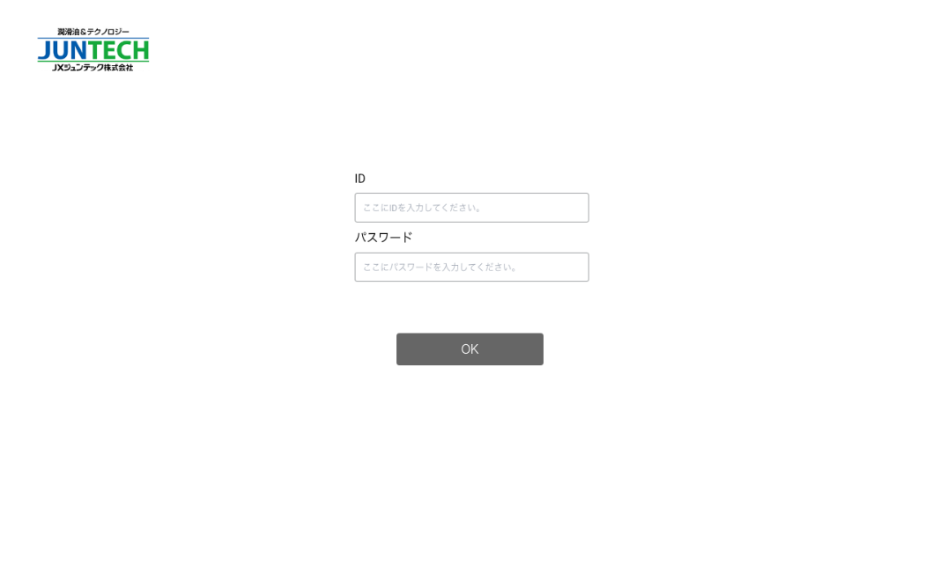
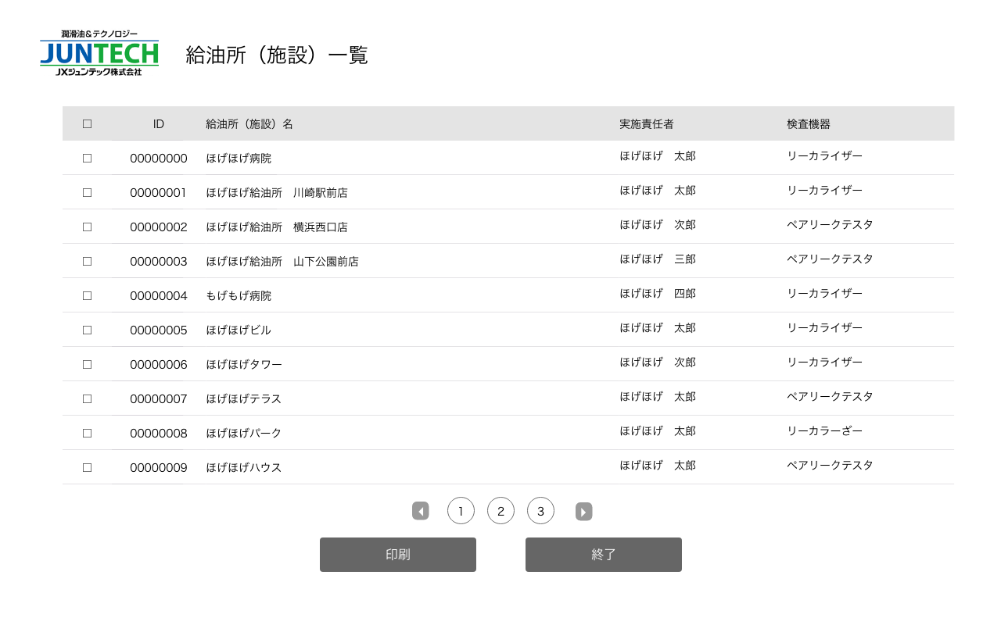
Web application screen transition
Login Screen
ID
パスワード
Gas stations (facility) List Screen
検索
キーワードを入力してください
ID
給油所（施設）名
実施責任者
使用検査機器

